Slide 1
Citrix虚拟化平台测试

Slide 2




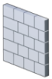









系统逻辑架构
Active Directory
Data Store
办公网
Receiver
Web Interface
Licensing
XenApp Server Farm
测试系统
Desktop Delivery
Controller
测试系统
Provisioning Service
用户接入区
Citrix测试区
测试网

Slide 3
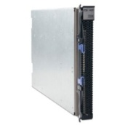
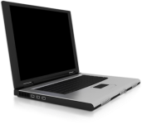





测试资源需求
物理服务器 XS01
配置 2*QC, 32GB
服务器虚拟化架构
…
NAS
访问入口
WI01
数据库文件服务
DBLSFS01
虚拟应用
XA01
虚拟应用
XA2
活动目录
PDC
管理控制台
Dual Core
2GB
Windows XP/7
物理服务器 XS02
配置 2*QC, 32GB
服务器虚拟化架构
…
LUN1/LUN2
VM Image SR01/02
虚拟桌面管理
DDC01
置备服务
PVS01
虚拟桌面
XP01
虚拟桌面
XP10
类型 | 虚拟机 | 数量 | vCPU | 内存 | 硬盘 | 备注
服务器 | AD | 1 | 2 | 2 | 40 | 活动目录域控制器
 | Web Interface | 1 | 2 | 2 | 40 | 用户接入服务器
 | DB/LIC/FS | 1 | 2 | 4 | 80 | 数据库、许可证、文件服务器
 | XenDesktop DDC | 1 | 2 | 4 | 40 | 虚拟桌面服务器
 | XenApp | 2 | 2 | 4 | 80 | 虚拟应用服务器
 | PVS | 1 | 2 | 4 | 160 | 流模式虚拟桌面镜像管理
 | SmartAuditor | 1 | 2 | 2 | 80 | 应用审计操作录像服务器（可选）
 | SSO | 1 | 2 | 2 | 40 | 单点登录服务器（可选）
 | EdgeSight | 1 | 2 | 2 | 80 | 性能监控服务器（可选）
桌面 | Windows XP | 5 | 1 | 2 | 30 | 专属模式虚拟桌面
 | Windows XP | 5 | 1 | 2 |  | 流模式无盘虚拟桌面
总计 | 单一VDI场景 | 9 | 13 | 22 | 350 | 仅专属模式虚拟桌面
 | VDI+PVS+XA | 17 | 24 | 44 | 670 | 专属、流模式虚拟桌面+虚拟应用
 | 建议 | 20 | 30 | 50 | 870 | 包含可选功能
硬件 | 配置 | CPU | 内存 | 网卡 | 数量
PC服务器 | 单一VDI场景 | 2*4 | 16GB | 4块或更多千兆 | 2
 | VDI+PVS+XA | 2*4 | 24GB | 4块或更多千兆 | 2
 | 建议 | 2*4 | 32GB | 4块或更多千兆 | 2
存储 | 单一VDI场景 | NAS |  |  | 400GB
 | VDI+PVS+XA | NAS |  |  | 700GB
 | 建议 | NAS |  |  | 1TB
该配置为采用服务器虚拟化架构部署的参考配置，未考虑高可用性
根据服务器硬件配置的不同及对可扩展性或高可用性的要求，作适当调整

Slide 4
应用虚拟化发布软件需求
Citrix架构所需软件许可 | 说明
Microsoft Windows Server Enterprise | Windows Server 企业版操作系统许可，按照服务器数计算
Microsoft Windows Server CAL | Windows Server 客户端访问许可，按照用户/设备数计算
Microsoft Windows RDS CAL | Windows Server 远程桌面服务客户端访问许可，按照用户/设备数计算，需与微软激活，宽限期120天
Microsoft Virtual Desktop Access | Windows虚拟桌面访问许可，按照设备数计算
Microsoft SQL Server | 数据库许可，按照CPU计算
Citrix XenServer | 虚拟化服务器许可，按照服务器数计算
Citrix XenApp | 虚拟应用发布许可，按照并发用户数计算
Citrix XenDesktop | 虚拟桌面发布许可，按照用户数计算，包含XenServer和XenApp
Citrix架构所需软件安装介质 | 说明
Microsoft Windows Server 2008 R2/2003 | Windows Server 2008 R2/2003操作系统
Microsoft SQL Server 2008/Express | 数据库 SQL Server 2008或Express版
Microsoft Windows XP | 虚拟桌面操作系统
Citrix XenServer 5.6 SP2 | 服务器虚拟化架构
Citrix XenCenter | 虚拟服务器管理客户端
Citrix XenApp 5/6.5 | 虚拟应用发布
Citrix XenDesktop 5.5 | 虚拟桌面发布控制器
Citrix Provisioning Service 6.0 | 流模式虚拟桌面景象管理
Citrix Receiver | 应用接收客户端

Slide 5
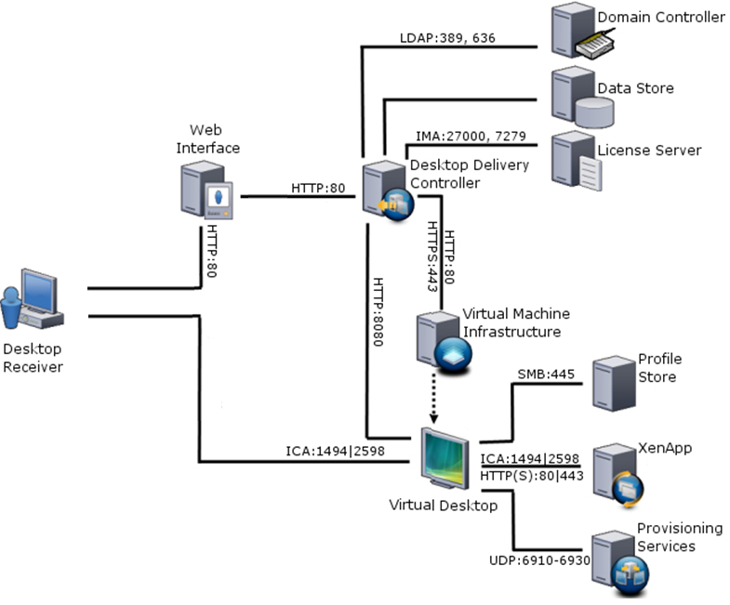
Citrix 网络需求
用户接入Citrix测试区需开通80、1494、2598网络访问端口
Citrix测试区访问AD域开通相应网络访问端口
Citrix测试区其他内部网络访问需求如图所示

Slide 6
应用访问网络需求
Citrix测试区需针对下列应用的访问需求开通访问生产网的相应防火墙端口
测试环境 | 应用客户端需求 | B/S或C/S | 应用认证方式 | 单点登录方式 | 访问地址 | IP地址 | 端口

Slide 7
思杰解决方案简介

Slide 8




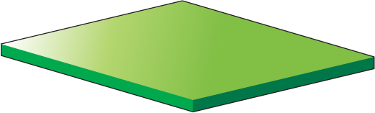



虚拟化支撑新型业务体系架构
集中式“交付”：安全、便捷、节能、随需而动
桌面虚拟化：在后台服务器上安装Windows桌面系统，用户登陆虚拟交付平台使用后台服务器上的Windows桌面。
应用虚拟化：将后台服务器上安装的应用系统（例如OA、核心）在虚拟交付平台上发布，用户登陆平台访问后台应用时，应用系统客户端运行在平台上，而不是运行在用户的本地终端上。
服务器端元件
网络应用
订制化应用
客户端元件
网络应用
桌面应用
数据中心
应用服务器
应用交付服务器环境
XenApp, XenServer, XenDesktop
桌面/终端
所有指定应用全部集中在数据中心
简便安装、管理、支持
到达终端的应用与数据从一开始就是被集中管理的
Notes:
With application virtualization, those applications are centralized – the application is no longer installed on the endpoint, instead it is installed on servers in the data center, where you can monitor, control, update and secure them. The client device doesn’t actually need to process the application at all – freeing the application from client-side dependencies altogether. This is why we call this virtualization.

Slide 9
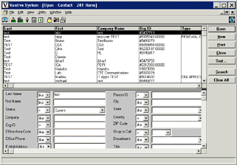



应用虚拟化技术特点
TCP
ICA
AUDIO
CLIPBOARD
DRIVE
PRINTING
ICA 有32个虚拟通道
COM
VIDEO
用户界面推送到客户端设备
应用或桌面在服务器端运行
鼠标与键盘输入信号发送到服务器
防火墙、VPN
用户
应用
网络上只传输应用图像和键盘鼠标信息，没有真实业务数据
对用户进行统一身份认证和权限控制，例如禁止上传、下载
从外网接入使用VPN进行传输加密
可对用户所有操作进行录像审计
用户体验与使用本地系统基本一致
每个客户端平均只需少量带宽
ICA协议传输图像变化和设备支持
含有 32 个虚拟通道，分别传输不同信息
传输键盘扫描码、鼠标事件和打印数据等
服务器端获得信息实现对屏幕的操控
传输图像变化在客户端显示
Notes:
9

Slide 10


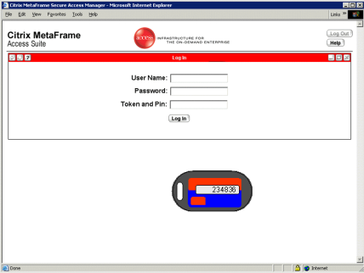


安全的设计
传输协议 ICA 的安全性
仅传输键盘、鼠标、打印等信息及屏幕变化信息，不传输业务数据
审计操作录像
记录用户操作的实时状态“录像”，以便于审计和监管
安全的应用访问
可实现细粒度的访问策略控制
策略化控制
提供集成的 SSL VPN 方案
应用的单点登录
集成应用单点登录的功能，方便用户账号的管理
双因子用户认证
集成智能卡、SecurID 等用户认证机制，可实现与用户账号密码的集成认证

Slide 11






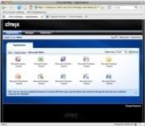














典型虚拟化平台逻辑架构
办公网
应用客户端
域控制器
应用虚拟化平台
分支用户
Branch
Repeater
Hypervisor
授权服务器
Hypervisor
OA/Notes
广域网
海外用户
Branch
Repeater
开发测试网
Hypervisor
Hypervisor
监控审计
XenApp服务器
Access
Gateway
Hypervisor
开发服务器
Repeater
Web Interface
文件/数据库服务器
NetScaler
生产网
互联网
Hypervisor
XenDesktop DDC
Hypervisor
单点登录
业务服务器
远程和移动用户
Hypervisor
互联网
Hypervisor
置备服务器
虚拟桌面
局域网用户

Slide 12
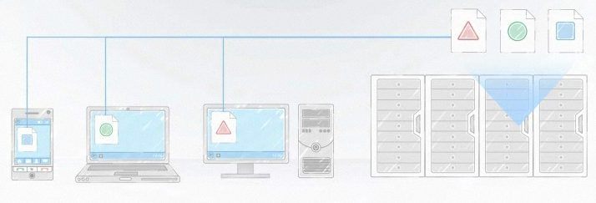
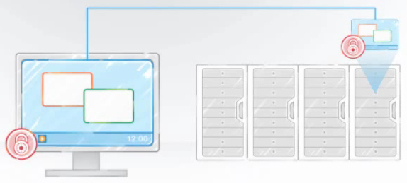


桌面虚拟化和应用虚拟化
允许将任何Windows®应用集中到数据中心进行管理，托管在多用户终端服务器或虚拟机中，作为一项服务即时交付到物理和虚拟桌面。由于针对各种用户设备、网络和场所进行了优化，这些应用可以通过高速协议交付使用。
托管VDI桌面可带来个性化Windows®桌面体验。这种体验可通过任何网络安全地交付给任何设备，这种模式通常是办公室工作者和开发人员所需要的。这种方法结合了集中化管理的优势和全面的用户个性化功能。
应用虚拟化
XenApp
桌面虚拟化
XenDesktop

Slide 13
应用和桌面虚拟化的选择
应用虚拟化
XenApp
桌面虚拟化
XenDesktop
多用户并发访问服务器
用户仅访问使用所需应用，无需关心运行环境及安装配置
计算资源多用户共享
服务器存储资源需求少
适用于任务型、对性能要求低的应用用户
单用户独享桌面
用户拥有完整的桌面体验，可进行桌面的配置管理和应用的安装配置
计算资源独占，性能得到保障
服务器存储资源需求多
适用于有个性化需求、对性能要求高的桌面用户

Slide 14
虚拟桌面置备机制的选择
Machine Creation Services
MCS
Citrix Provisioning Services
PVS
安装部署过程简单
Hypervisor完成，无需额外系统和网络支撑
对1对1虚拟桌面优化存储，仍需考虑大规模部署时中心存储的IOPS
支持私用/共享桌面
共享桌面用户配置/数据文件装载至桌面
额外的PVS服务器
镜像通过网络流传输
减少大规模部署时的中心存储的IOPS
单一镜像适于多种标准共享桌面
  虚拟桌面、物理机、瘦客户机、服务器
  共享桌面用户配置/数据文件装载至桌面

Slide 15




虚拟桌面置备
Machine Creation Services - MCS
hypervisor
A
A
A
A
A
A
A
Master VM
- 基于同一主镜像批量构建虚拟机
- 虚拟桌面有两种模式：
- 共享Pooled
每次重启后差异磁盘重置
- 私有Dedicated
差异磁盘不会被重置
存储
A
差异磁盘
标识磁盘
主镜像
A

Slide 16










虚拟桌面置备
Provisioning Services - PVS
目标设备/虚拟机 1
目标设备/虚拟机 2
Provisioning Services
vDisk
Network Storage
A
目标设备/虚拟机 3
重启时，干净的镜像重新流传输到目标设备/虚拟机
任何改变不会回写到基础的vDisk
单一的vDisk流传输到多个目标设备/虚拟机

Slide 17









































Citrix思杰主要银行业客户
Notes:
17

